Slide 1

интерактивная игра
«Математическая игротека»
Автор:
Хохлова Татьяна Юрьевна,
учитель математики
МКОУ - Сосновская СОШ №32
Новосибирского района
Новосибирской области
п. Сосновка 2014-2015 учебный год

Slide 2

Интерактивная игра
«Математическая игротека»
Что? Где? Когда?
20
25
30
35
40
Царица наук
20
25
30
40
50
Зарядка для ума
30
40
50
60
70
Заморочки из бочки
10
10
10
20
20
Шевели извилинами
5
10
12
15
20
Выход

Slide 3

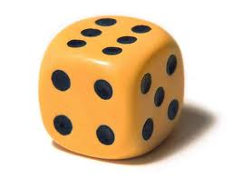
Категория «Что? Где? Когда»
20
Вопрос
В чёрном ящике лежит предмет, название которого произошло от греческого слова, означающего в переводе «игральная кость». Термин ввёл знаменитый Пифагор, а используется этот предмет в играх маленькими детьми. Что лежит в чёрном ящике?
КУБИК
Ответ
Назад

Slide 4
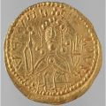
Категория «Что? Где? Когда»
25
Вопрос
В старину в России применялись другие меры массы, чем в настоящее время. Так, для взвешивания мелких, но дорогих товаров применялась мера в 4 г. Какая существует пословица, имеющая прямое отношение к этой мере массы?
Мал золотник,
да дорог.
Ответ
Назад

Slide 5
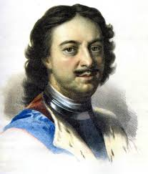
Категория «Что? Где? Когда»
30
Вопрос
При каком царе впервые русские меры (верста, сажень, аршин, вершок, дюйм, пуд и т.д) были определены в соответствующую систему?
ПРИ ПЕТРЕ I
Ответ
Назад

Slide 6
Категория «Что? Где? Когда»
35
Вопрос
Это слово имеет латинское происхождение, означающее «лён, льняная нить, шнур, верёвка». Назовите это слово в том значении, в каком мы употребляем его сейчас?
ЛИНИЯ
Ответ
Назад

Slide 7
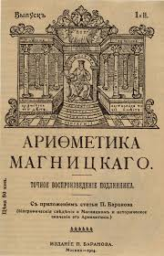
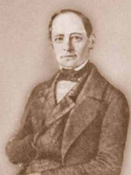
Категория «Что? Где? Когда»
40
Вопрос
Именно этот учебник был первой в России энциклопедией математических знаний. По нему учился М.В. Ломоносов, называвший его «вратами учёности». Именно в нём впервые на русском языке введены понятия «частное», «произведение», «делитель». Назовите учебник и его автора.
«Арифметика»
Л.Ф. Магницкий
Ответ
Назад

Slide 8
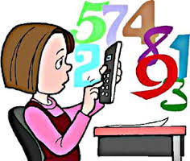
Категория «Царица наук»
20
Вопрос
Из десяти монет одна была более легкая. Как при помощи трёх взвешиваний определить на чашечных весах лёгкую монету?
Делим монеты пополам.
Взвешиваем. Более легкие снова делим пополам и взвешиваем. Если весы равны, то фальшивая осталась на столе. Если нет, то снова взвешиваем более легкие, положив на весы по одной монете.
Ответ
Назад

Slide 9
Категория «Царица наук»
25
Вопрос
Как, имея две банки ёмкостью 5 л и 9 л набрать в ведро из реки 3 л воды?
Набрать 5 л и вылить в ёмкость 9 л
Набрать ещё 5 л и вылить 4 л в 9-литровую ёмкость
Оставшийся 1 литр вылить в ведро
Повторить ещё 2 раза
Ответ
Назад

Slide 10
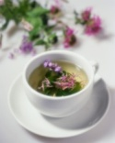
Категория «Царица наук»
30
Вопрос
В кафе имеются три первых блюда, пять вторых блюд и два третьих. Сколькими способами посетитель кафе может выбрать обед, состоящий из первого, второго и третьего блюд?
30 способов
Ответ
Назад

Slide 11
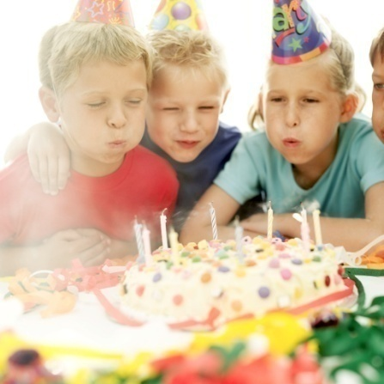
Категория «Царица наук»
40
Вопрос
В классе 40 учеников. Может ли оказаться, что по крайней мере, 4 ученика будут справлять день рождения в один и тот же месяц?
ДА!
Ответ
Назад

Slide 12


Категория «Царица наук»
50
Вопрос
В гости Саша пригласил Галю, Надю, Валю и поставил на стол угощения: яблоки, груши, абрикосы.
Каждый из них выбрал один из фруктов по вкусу. Какой фрукт выбрал каждый, если Саша и Валя выбрали одинаковый фрукт, а Надя не любит абрикосы, у Гали аллергия на груши? Только один из них выбрал грушу.
Саша и Валя взяли яблоки, Галя –абрикосы, Надя – грушу.
Ответ
Назад

Slide 13


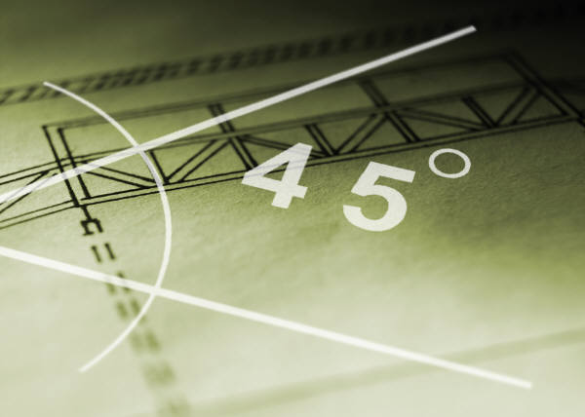
Категория «Зарядка для ума»
30
Вопрос
Разгадайте ребус
УГОЛ
Ответ
Назад

Slide 14
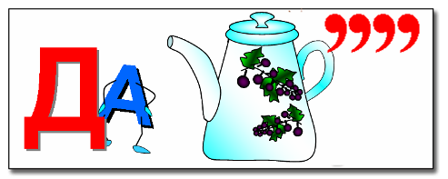

Категория «Зарядка для ума»
40
Вопрос
Разгадайте ребус
Задача
Ответ
Назад

Slide 15
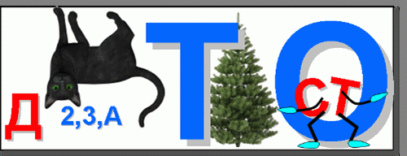
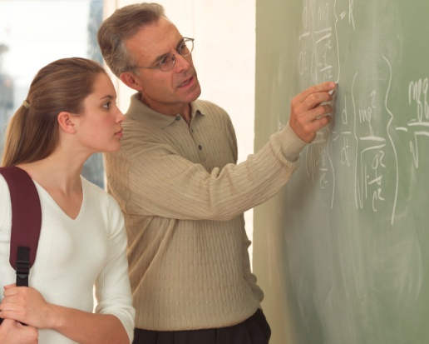
Категория «Зарядка для ума»
50
Вопрос
Разгадайте ребус
Доказательство
Ответ
Назад

Slide 16
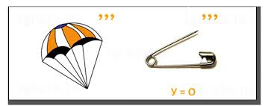
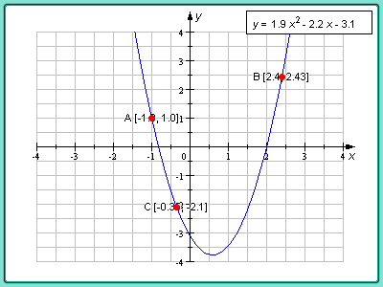
Категория «Зарядка для ума»
60
Вопрос
Разгадайте ребус
Парабола
Ответ
Назад

Slide 17

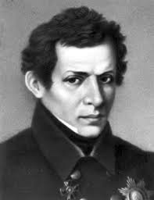
Категория «Зарядка для ума»
70
Вопрос
Разгадайте ребус
Лобачевский
Ответ
Назад

Slide 18
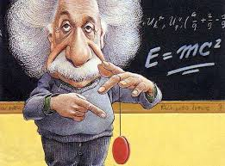

Категория «Заморочки из бочки»
10
Вопрос
Шёл Кондрат в Ленинград,
А на встречу ему – 12 ребят,
У каждого по 3 лукошка.
В каждом лукошке – кошка,
У каждой кошки – 12 котят,
У каждого котёнка в зубах по мышонку.
И задумался старый Кондрат:
Сколько мышат и котят
Ребята несут в Ленинград?
Ответ
Назад

Slide 19
Категория «Заморочки из бочки»
10
Вопрос
Как-то рано по утру
Птицы плавали в пруду.
Белоснежных лебедей
Втрое больше, чем гусей.
Уток было восемь пар –
Вдвое больше, чем гагар.
Сколько было птиц всего,
Если нам ещё дано,
Что всех уток и гусей
Столько, сколько лебедей.
56
Ответ
Назад

Slide 20
Категория «Заморочки из бочки»
10
Вопрос
По тропинке вдоль кустов
Шло одиннадцать хвостов.
Сосчитать я даже смог,
Что шагало тридцать ног.
Это вместе шли куда-то
Индюки и жеребята.
А теперь вопрос таков:
Сколько было индюков?
Ответ
7
Назад

Slide 21

Категория «Заморочки из бочки»
20
Вопрос
Акробат и собачонка
Весят два пустых бочонка.
Шустрый пёс без акробата
Весит два мешка шпагата
А с одним мотком ягнёнок
Весит, кажется, бочонок.
Сколько весит акробат
В пересчёте на ягнят?
=
Ответ
Назад

Slide 22
Категория «Заморочки из бочки»
20
Вопрос
Я на два года старше льва, -
Сказала мудрая сова.
- А я в два раза младше вас, -
Сове сказал дикобраз.
Лев на него взглянул и гордо
Промолвил, чуть поморщив нос:
-Я старше на четыре года,
Чем вы, почтенный иглонос.
А сколько им всем вместе лет?
Решив, проверьте свой ответ.
Сова – 12 лет
Лев – 10 лет
Дикобраз – 6 лет
Всего – 28 лет
Ответ
Назад

Slide 23

Категория «Шевели извилинами»
5
Вопрос
Первое – предлог, второе – летний дом. А целое порой решается с трудом.
Задача
Ответ
Назад

Slide 24


Категория «Шевели извилинами»
10
Вопрос
Какие два натуральных числа, если их сложить, дают больше, чем если их перемножить?
Всякая пара
Чисел, одно
из которых единица.
Ответ
Назад

Slide 25
Категория «Шевели извилинами»
15
Вопрос
Три разных числа сначала сложили, а затем их перемножили. Сумма и произведение оказались равными. Какие это числа?
Ответ
Назад

Slide 26
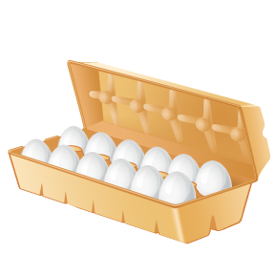

Категория «Шевели извилинами»
15
Вопрос
Три курицы за 3 дня снесли три яйца. Сколько яиц снесут 12 куриц за 12 дней?
48 яиц
Ответ
Назад

Slide 27
Категория «Шевели извилинами»
20
Вопрос
Напишите цифры 1, 2, 3, 4, 5, 6, 7, 8, 9 не меняя порядка этих цифр, расставьте между ними знаки «+» или «-» (всего три знака) так, чтобы в результате получилось 100.
123-45-67+89 = 100
Ответ
Назад

Slide 28


Slide 29
Ссылки и ресурсы
http://school9.beluo.ru/media/metod/math/mk/gorushko2.pdf
http://newphysics.ru/newmath.shtml
http://matemonline.com/2010/12/matan-chto-eto-takoe-i-gde-nachalo/
http://st.modelmen.ru/lesson/2
http://loopy.ru/

